Slide 1
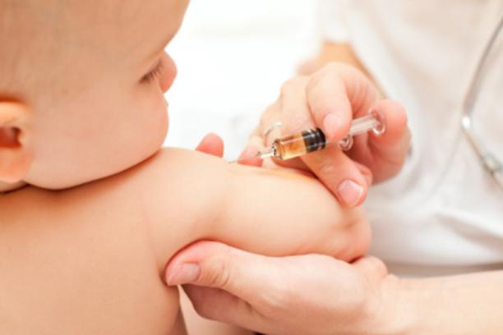
Cijepljenje

Slide 2
Uvod
Cijepljenje je stvaranje imunosti ili rezistencija na zaraznu bolest
Primjenom cjepiva potiće se naš imunosni sustav na proizvodnju protutijela na određene uzročnike bolesti

Slide 3
Povijesni pregled
Edward Jenner (1749-1823) - prvi je primijetio da žene koje su muzle krave i preboljele kravlje boginje u blažem obliku, nisu umirale od tada česte i smrtonosne bolesti -velikih boginja

Slide 4
Louis Pasteur (1822-1895) - otkrio da se virusu uzročniku bjesnoće, jednostavnim postupcima može uništiti njegova zaraznost, i da njegova primjena u obliku cjepiva kod osoba ugrizenih od bijesnih životinja, podiže njegovu otpornost na tu infekciju

Slide 5
Definicija cjepljenja (SZO/WHO)
Cijepljenjem se može postići potpuni izostanak zarazne bolesti
Ako se bolest ipak pojavi, ona ima mnogo lakši oblik i lakše je njezino liječenje

Slide 6
Deklaracija o potrebi cijepljnja (RH)
Daje važnost provođenju cijepljenja kao jednom od deset najvećih dostignuća u prošlom stoljeću
Pozitivni utjecaj na javno zdravstvo, smanjivanje pobola i posljedica nakon oboljevanja od zarazne bolesti, a tijekom vremena i potpuno iskorijenjivanje nekih zaraznih bolesti
Uspješnost za zdravlje ljudi koja se postiže cijepljenjem višestruko je veća od obolijevanja i eventualno mogućih nuspojava na cjepivo

Slide 7
CIJEPLJENJE (imunizacija) postupak kojim se u organizam unose određeni antigeni s ciljem stvaranja specifične imunosti koja primaoca štiti od zaraznih bolesti
AKTIVNA IMUNIZACIJA
Primalac razvija dugogodišnju aktivnu imunološku obranu stvaranjem vlastitih antitijela
PASIVNA IMUNIZACIJA
U organizam se unose gotova specifična antitijela koja je proizveo drugi davalac

Slide 8
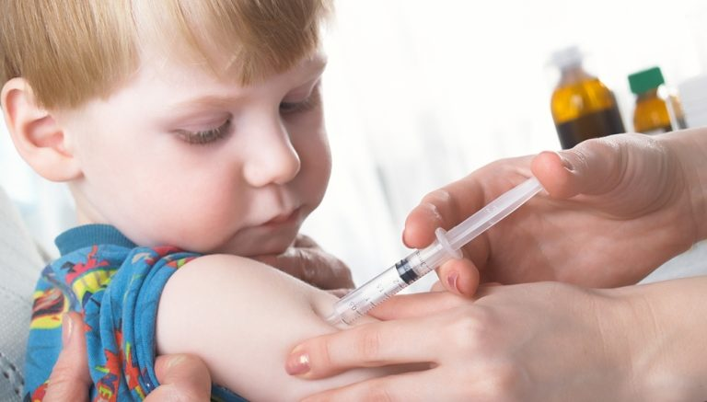
PASIVNA IMUNIZACIJA (seroprofilaksa, kemoprofilaksa) traje kratko vrijeme
homologni serumi (humani)
heterologni serumi (životinjski)

Slide 9
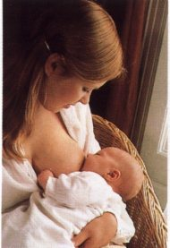
Specifičan oblik pasivne imunizacije
TRANSPLACENTARNI PRIJENOS
traje 3-6 mjeseci
dok se ne razgrade antitijela
IgG
antitijela
IgA
antitijela

Slide 10
INDIKACIJE ZA PASIVNU IMUNIZACIJU (primjena imunoglobulina)
prirođene i stečene imunodeficijencije
kada još nije pronađeno cjepivo za određenu bolest
kod ujeda otrovnih životinja
za ublažavanje kliničke slike nekih bolesti

Slide 11
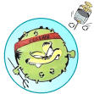
AKTIVNA IMUNIZACIJA
živi (atenuirani) uzročnici: tuberkuloza, velike boginje, dječja paraliza (OPV), ospice, rubeola, zaušnjaci
neživi (inaktivirani) uzročnici: kolera, hepatitis B, influenca, bjesnoća, dječja paraliza (IPV), tifus, pneumokok, meningokok, Haemophilus influenzae tip B.
toksini mikroorganizama: difterija, tetanus
Trajanje
godinama
ponekad
doživotno

Slide 12
Način provedbe cijepljenja
Kampanjski
Nekoliko puta godišnje
Istodobno za velik broj djece određenog područja
Neovisno o dobi individualnog djeteta
Kontinuirano
U optimalnoj dobi djeteta
Prema unaprijed određenom kalendaru individualnog cijepljenja

Slide 13
Čuvanje cjepiva
u hladnjaku na temperaturi od 2 ºC do 8 º C 
cjepiva se ne smiju smrznuti
niti zagrijati i izlagati sunčevu svjetlu
složiti u hladnjak na police, bez dodirivanja stjenki hladnjaka (zbog mogućeg zamrzavanja)

Slide 14
 koristiti prijenosne hladnjake za prenošenje cjepiva
transportne ”pingvine” izolirati (omotati papirom) od direktnog dodira sa cjepivom

Slide 15
Obvezna cjepiva u RH
BCG: Cijepljenje protiv tuberkuloze
Hib: Haemophilus influenzae tipa B
DI-TE-PER: Difterija, tetanus, pertusis (acelularni)
IPV: inaktivirano cjepivo protiv dječje paralize
DTaP-IPV-Hib-hep B: Kombinirano cjepivo protiv difterije, tetanusa, pertusisa (acelularno), dječje paralize(inaktivirano), H. influenzae tipa B i hepatitisa B . Tzv. „6u1“

Slide 16
Pn: Streptococcus pneumoniae (pneumokok)
MO-PA-RU: Ospice, parotitis i rubeola
DI-TE pro adultis: Difterija, tetanus, formulacija za starije od 6 godina
HBsAg: Površinski antigen hepatitis B virusa
ANA-TE: Cjepvo protiv tetanusa

Slide 17
Kalendar kontinuiranog cijepljenja R. Hrvatska
Novorođenčad: BCG vakcinacija
Ako su rođena u rodilištima cijepit će se BCG cjepivom.
Ukoliko nisu rođena u rodilištu cijepit će se BCG cjepivom do navršena dva mjeseca starosti.
Sva djeca koja nisu cijepljena u rodilištu odnosno do dva mjeseca starosti moraju se cijepiti BCG cjepivom do navršene prve godine života.

Slide 18
Novorođenčad HBsAg-pozitivnih majki (sve trudnice se obvezno testiraju): hepatitis B imunizacija uz primjenu imunoglobulina, u rodilištu odmah po rođenju (NN 103/13), prema postekspozicijskoj shemi

Slide 19
.
S navršena dva mjeseca života: Kombinirano cjepivo DTaP-IPV-Hib-hep B + Pn
Nakon 2 mjeseca (8 tjedana): Kombinirano cjepivo DTaP-IPV-Hib-hep B + Pn
Nakon 2 mjeseca (8 tjedana): Kombinirano cjepivo DTaP-IPV-Hib-hep B

Slide 20
2. godina života:
po navršenih 12 mjeseci života OSPICE-ZAUŠNJACI-RUBEOLA (MO-PA-RU) + Pn
kombinirano cjepivo DTaP-IPV-Hib ili kombinirano cjepivo DTaP-IPV-Hib-hep B (6-12 mjeseci nakon treće doze DTaP-IPV-Hib-hep B)

Slide 21
6. godina života:
DI-TE-PER acelularno (DtaP) ili dTap
I razred osnovne škole:
OSPICE-ZAUŠNJACI-RUBEOLA (MO-PA-RU) (ili prilikom upisa) + POLIO (IPV) (prilikom upisa ili najkasnije u rujnu

Slide 22
VI. razred osnovne škole:
Provjera cjepnog statusa za HEPATITIS B i nadoknada propuštenih cijepljenja prema potrebi.
VIII razred osnovne škole:
DI-TE pro adultis (Td) ili dTap + POLIO (IPV)

Slide 23
Završni razred srednje škole:
Provjera statusa cijepljenja i nadoknada propuštenih cijepljenja prema potrebi.
24 godine starosti:
Provjera statusa cijepljenja i nadoknada propuštenog Td cijepljenja prema potrebi.
Nakon navršenih 60 godina života:
ANA-TE

Slide 24
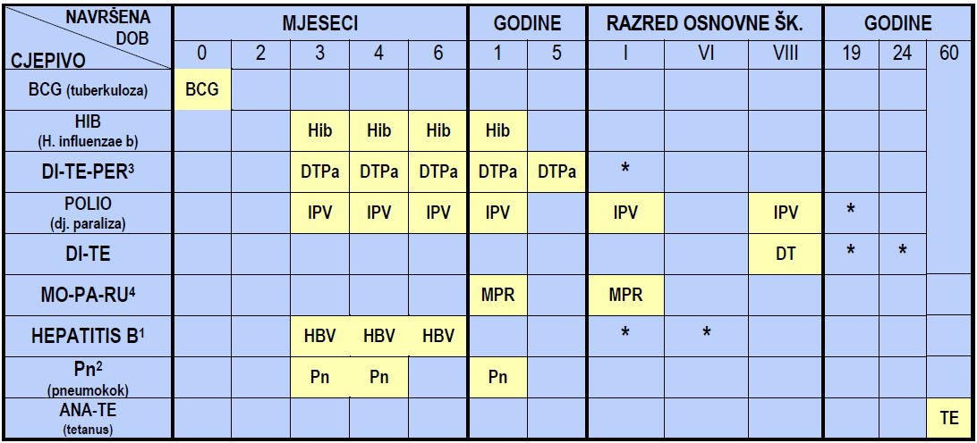

Slide 25
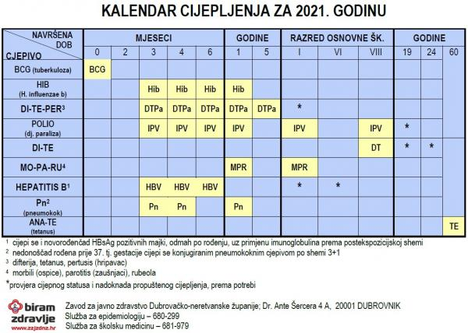

Slide 26
Ako se provjerom cjepnog statusa pri upisu u školu utvrdi da dijete nije ranije cijepljeno MO-PA-RU cjepivom, treba ga cijepiti dva puta u razmaku od najmanje mjesec dana
Djeca starija od jedne godine, a koja su zbog nekog razloga propustila BCG cijepljenje moraju se prvo testirati PPD-om ili testom otpuštanja gama interferona i samo nereaktori cijepiti

Slide 27
Način primjene
Inaktivirano/kombinirano cjepivo protiv poliomijelitisa (DTaP – IPV – Hib – HepB ili DTaP – IPV - Hib daje se intramuskularno (i.m.)
Monodozno IPV cjepivo kod školske djece daje se u deltoidni mišić u suprotnu nadlakticu od primjene Td ( ANA-DI-TE pro adults) cjepiva

Slide 28
Tuberkulinski test izvodi se intrakutano (metoda Mantoux) na volarnoj strani podlaktice
Tuberkulin u količini 0,1 ml se uštrcava strogo intrakutano (i.c.)
Iza ispravno primijenjene intrakutane injekcije stvori se na koži bjelkasti mjehurić (papula)
Reakcija se očitava nakon 72 sata. Vodi se računa o promjeru infiltrata, odnosno induracije, a ne o promjeru crvenila (eritema)

Slide 29
Veličina infiltrata mjeri se prozirnim plastičnim ravnalom koje je podijeljeno na mm
Reakcija je pozitivna ako je promjer induracije 6 ili više mm
Kod hiperreaktora je induracija >20 mm

Slide 30
BCG vakcinacija, strogo intrakutano, u gornju trećinu lijeve nadlaktice, u predjelu deltoidnog mišića, na mjestu injekcije nastaje bjelkasta papula
Nakon tri tjedna na mjestu aplikacije nastaje čvorić koji tijekom 4-5 tjedana lagano vlaži, zatim dolazi do zacjeljivanja čvorića te ostaje mali ožiljak koji postaje doživotnim biljegom cijepljenja

Slide 31
Cjepivo protiv hepatitsa B aplicira se i.m., kod dojenčadi područje m. vastus lateralis (anterolateralni dio bedra), a kod školske djece u području deltoidnog mišića

Slide 32
Cijepljenje se mora provesti u uvjetima stroge asepse
Mjesto aplikacije cjepiva treba dezinficirati 75% alkoholom, a prije aplikacije mora proći vrijeme evaporacije alkohola
Za BCG cjepivo ne upotrebljava se alkohol, već se cjepivo aplicira na čistu i suhu kožu
Cjepivo se čuva u hladnjaku na temperaturi +4 do +8

Slide 33
Kontraindikacije za cijepljenje Opće kontraindikacije za sve imunizacije su:
Akutne bolesti
Febrilna stanja
Preosjetljivost na sastojke cjepiva
Teže nepoželjne reakcije pri prethodnoj dozi cjepiva

Slide 34
Za živa atenuirana cjepiva još i:
Stanje oslabljene imunosti
Trudnoća

Slide 35
Posebne kontraindikacije su:
Za BCG oštećenje staničnog imuniteta zbog HIV infekcije
Za pertusis: evolutivne bolesti središnjeg živčanog sustava (nekontrolirana epilepsija, infantilni spazmi, progresivna encefalopatija)

